Slide 1



Slide 2






تعيين تلميذ(ة) للإجابة.
توجيهات و شرح التعليمات.
عرض فيديو.
المرور بين الصفوف للمساعدة و تصحيح الإنجازات.
عمل في ثنائيات.
نهاية الشريط، المرور إلى الشريحة الموالية.

Slide 3

تنظيم حصص الأسبوع
اليوم 4 -
اليوم1 -
أنشطة اعتيادية.
قراءة : استثمار النص.
الاستماع والتحدث : الإنتاج.
تمارين كتابية: البنيات اللغوية.
أنشطة اعتيادية.
معجم،
الاستماع والتحدث.
الطلاقة.
اليوم 5 -
اليوم 2 -
أنشطة اعتيادية.
الاستماع والتحدث : إعادة الإنتاج.
قراءة: استخلاص العبرة.
تعبير كتابي.
إملاء 2/2.
أنشطة اعتيادية.
الاستماع والتحدث : عناصر الحكاية .
خط ونقل.
اليوم 6 -
اليوم 3 -
أنشطة اعتيادية الطلاقة: توليف ودعم.
توليف ودعم.
قراءة إثرائية.
أنشطة اعتيادية.
الاستماع والتحدث : البنية السردية / تقديم الوضعية التواصلية.
قراءة: استراتيجية الفهم .
إملاء ½
Révision
Lecture offerte

Slide 4









هيكلة حصة اليوم
-01 انشطة اعتيادية
تحدي الطلاقة.
إملاء.
- 02استماع وتحدث
ورشة الاستماع (خطة ذكية): عناصر الحكاية.
- 03قراءة
تنمية الطلاقة ـــــــ إستراتيجية المفردات.
خط ونقل-04
كتابة ونقل جمل بخط مقروء وجميل.

Slide 5

عند نهاية الحصة
على الأقل 80 % من المتعلمين سيكونون قادرين على:
قراءة فقرات بطلاقة في حدود 45 كلمة.
تعرف عناصر الحكاية؛
تعرف واستعمال إستراتيجية الصفة المضافة لتنمية المفردات.
كتابة ونقل جملة بخط مقروء وجميل.

Slide 6

افتتاح الحصة
افتتاح الحصة
الترحيب وتدبير السلوك.
الأنشطة الاعتيادية: تحدي الطلاقة/ إملاء.

Slide 7



مرحبا بكم . سننطلق في حصة اللغة العربية.
اختــتام الحــصة
خط ونقل
قــــــــــــــــراءة
استـماع وتحدث
افتتاح الحصة

Slide 8


قبل أن نبدأ حصة اليوم سأخبركم عن شروط الحصول على نجمة التميز.
في كل حصة سيفوز ثلاثة منكم بالنجمة.
اختــتام الحــصة
خط ونقل
قــــــــــــــــراءة
استـماع وتحدث
افتتاح الحصة
أُنْصِتُ وأَنْتَبِهُ جَيِّداً للدَّرْسِ.
دونَ أَنْ أَقِفَ، أَرْفَعُ أُصْبُعي لِلْإجابَةِ.

Slide 9


ضعوا اللوحة على الطاولة، الدفتر والمقلمة في القمطر.
اختــتام الحــصة
خط ونقل
قــــــــــــــــراءة
استـماع وتحدث
افتتاح الحصة

Slide 10
انتبهوا جيدا كيف سأقرأ الكلمات.
اختــتام الحــصة
خط ونقل
قــــــــــــــــراءة
استـماع وتحدث
افتتاح الحصة
تَلْعَبُ
اَلصَّدَفاتُ
شِعاباً
اَلْقِرْشُ
سَمَكَةٌ
شاهَدْتُ
مَسْكَنٌ
صُخورٌ
سَبَحَتْ
سَرَطاناً

Slide 11

استعدوا للقراءة؛ أمامكم دقيقة من أجل قراءة صامتة للكلمات.
اختــتام الحــصة
خط ونقل
قــــــــــــــــراءة
استـماع وتحدث
افتتاح الحصة
تَلْعَبُ
اَلصَّدَفاتُ
شِعاباً
اَلْقِرْشُ
سَمَكَةٌ
شاهَدْتُ
مَسْكَنٌ
صُخورٌ
سَبَحَتْ
سَرَطاناً

Slide 12

التلميذ ....... قم إلى السبورة للقراءة . ويسجل الأستاذ على سجل الطلاقة.
اختــتام الحــصة
خط ونقل
قــــــــــــــــراءة
استـماع وتحدث
افتتاح الحصة
تَلْعَبُ
اَلصَّدَفاتُ
شِعاباً
اَلْقِرْشُ
سَمَكَةٌ
شاهَدْتُ
مَسْكَنٌ
صُخورٌ
سَبَحَتْ
سَرَطاناً

Slide 13

خذوا ألواحكم سأملي عليكم كلمات.
اختــتام الحــصة
خط ونقل
قــــــــــــــــراءة
استـماع وتحدث
افتتاح الحصة

Slide 14
سأقرأ الكلمات . من يقرأ الكلمات قبل أن تختفي؟ 
اختــتام الحــصة
خط ونقل
قــــــــــــــــراءة
استـماع وتحدث
افتتاح الحصة
اَلصَّدَفاتُ
سَبَحَتْ

Slide 15
انظروا إلى الكلمة جيدا.
اختــتام الحــصة
خط ونقل
قــــــــــــــــراءة
استـماع وتحدث
افتتاح الحصة
سَبَحَتْ

Slide 16
اكتبوا.
ينطق الأستاذ الكلمة.
اختــتام الحــصة
خط ونقل
قــــــــــــــــراءة
استـماع وتحدث
افتتاح الحصة

Slide 17
ارفعوا الألواح، صححوا.
اختــتام الحــصة
خط ونقل
قــــــــــــــــراءة
استـماع وتحدث
افتتاح الحصة
سَبَحَتْ

Slide 18
انظروا إلى الكلمة جيدا.
اختــتام الحــصة
خط ونقل
قــــــــــــــــراءة
استـماع وتحدث
افتتاح الحصة
اَلصَّدَفاتُ

Slide 19
اكتبوا.
ينطق الأستاذ الكلمة.
اختــتام الحــصة
خط ونقل
قــــــــــــــــراءة
استـماع وتحدث
افتتاح الحصة

Slide 20
ارفعوا الألواح، صححوا.
اختــتام الحــصة
خط ونقل
قــــــــــــــــراءة
استـماع وتحدث
افتتاح الحصة
اَلصَّدَفاتُ

Slide 21
استماع وتحدث
استماع وتحدث
ورشة الاستماع (خطة ذكية): عناصر الحكاية.

Slide 22

من يذكرنا بعنوان حكايتنا لهذا الأسبوع؟
اختــتام الحــصة
خط ونقل
قــــــــــــــــراءة
استـماع وتحدث
افتتاح الحصة

Slide 23
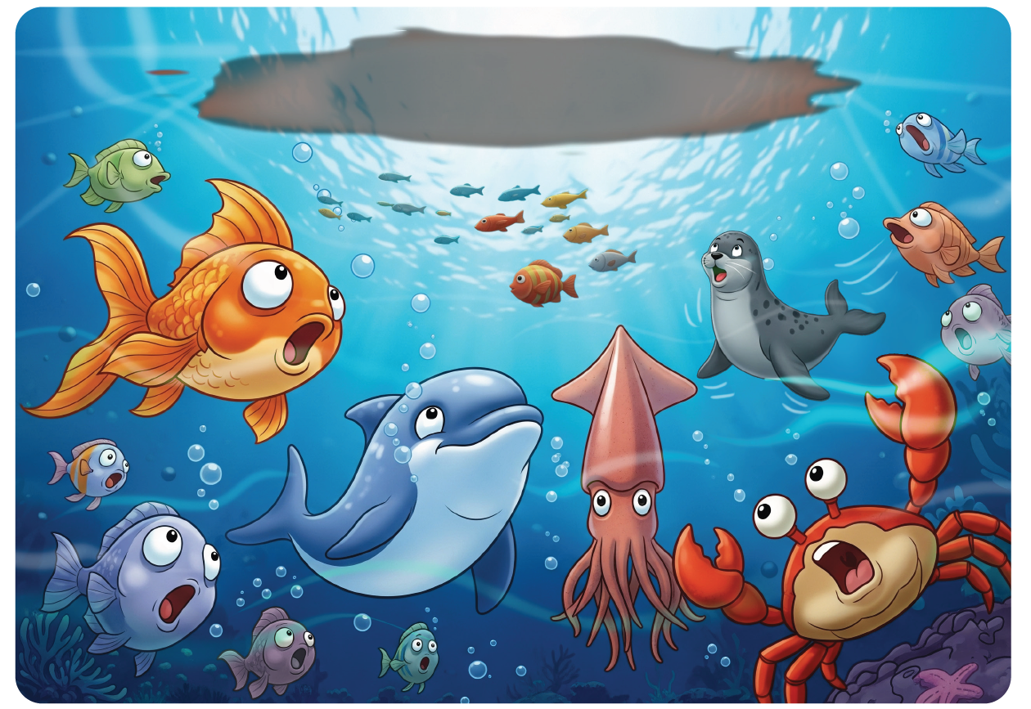
سنتعرف اليوم على عناصر الحكاية. شخصياتها وزمانها ومكانها. استعدوا للاستماع.
اختــتام الحــصة
خط ونقل
قــــــــــــــــراءة
استـماع وتحدث
افتتاح الحصة

Slide 24
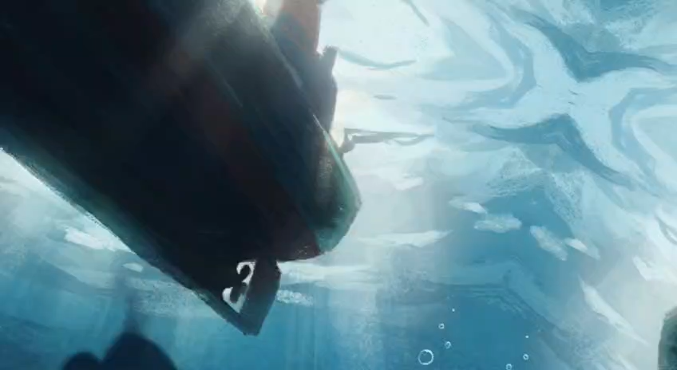
عرض فيديو الحكاية.
اختــتام الحــصة
خط ونقل
قــــــــــــــــراءة
استـماع وتحدث
افتتاح الحصة

Slide 25
نستخرج شخصيات الحكاية ـــ من الذي فوجئ بجسم ضخم في أعماق البحر؟
اختــتام الحــصة
خط ونقل
قــــــــــــــــراءة
استـماع وتحدث
افتتاح الحصة

Slide 26
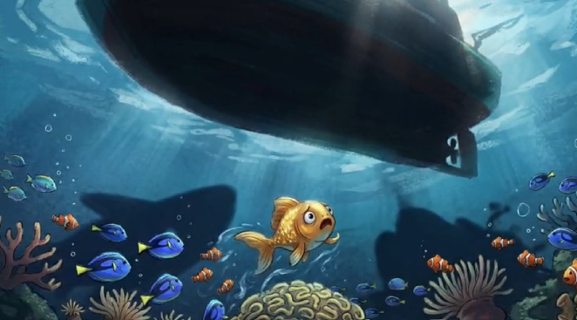
السمكة الذهبية هي التي فوجئت بالجسم الضخم. رددوا.
اختــتام الحــصة
خط ونقل
قــــــــــــــــراءة
استـماع وتحدث
افتتاح الحصة
اَلسَّمَكَةُ ٱلذَّهَبِيَّةُ

Slide 27
من تساءل عن الكائن المخيف؟
اختــتام الحــصة
خط ونقل
قــــــــــــــــراءة
استـماع وتحدث
افتتاح الحصة

Slide 28
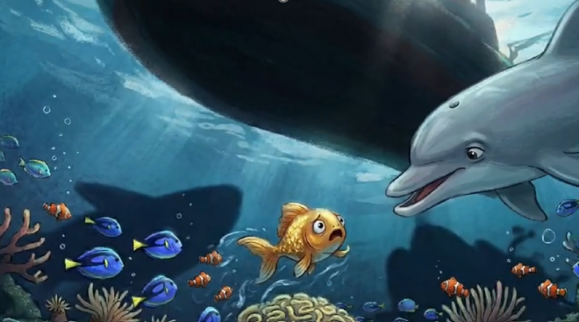
الدلفين هو الذي تساءل عن الكائن المخيف. رددوا.
اختــتام الحــصة
خط ونقل
قــــــــــــــــراءة
استـماع وتحدث
افتتاح الحصة
اَلدُّلْفينُ

Slide 29
من الذي أخبر الأصدقاء أن الجسم المخيف ليس كائنا بحريا؟
اختــتام الحــصة
خط ونقل
قــــــــــــــــراءة
استـماع وتحدث
افتتاح الحصة

Slide 30
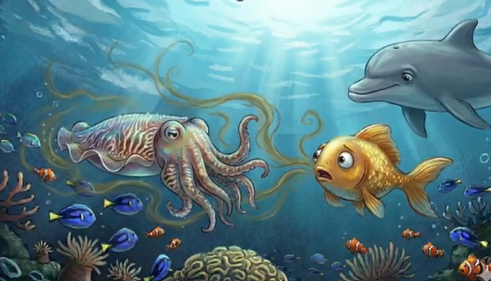
الحبار هو الذي أخبر الأصدقاء أن الجسم الغريب ليس كائنا بحريا. رددوا.
اختــتام الحــصة
خط ونقل
قــــــــــــــــراءة
استـماع وتحدث
افتتاح الحصة
اَلْحَبّارُ

Slide 31
من الذي كشف مصدر النفط؟
اختــتام الحــصة
خط ونقل
قــــــــــــــــراءة
استـماع وتحدث
افتتاح الحصة

Slide 32
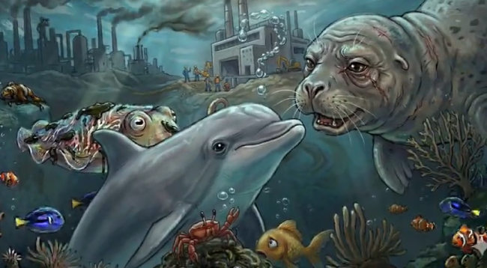
السلطعون هو الذي كشف مصدر النفط. رددوا.
اختــتام الحــصة
خط ونقل
قــــــــــــــــراءة
استـماع وتحدث
افتتاح الحصة
اَلسَّلْطَعونُ

Slide 33
من الذي أخبر الأسماك أن الجسم المخيف هو النفط؟ من صاحب الخطة الذكية في النهاية؟ رددوا.
اختــتام الحــصة
خط ونقل
قــــــــــــــــراءة
استـماع وتحدث
افتتاح الحصة
اَلْفُقْمَةُ ٱلْعَجوزُ

Slide 34
استخرجنا شخصيات الحكاية. من الشخصيات الأخرى التي لم نذكرها؟
اختــتام الحــصة
خط ونقل
قــــــــــــــــراءة
استـماع وتحدث
افتتاح الحصة
شَخْصِياتُ ٱلْحِكايَةِ
اَلْفُقْمَةُ ٱلْعَجوزُ
اَلسَّمَكَةُ ٱلذَّهَبِيَّةُ
اَلدُّلْفينُ
اَلسَّلْطَعونُ
اَلْحَبّارُ

Slide 35
أين تجري أحداث الحكاية؟ أين كان يطفو الكائن الأسود الغريب؟ أين شيدت المصانع؟
اختــتام الحــصة
خط ونقل
قــــــــــــــــراءة
استـماع وتحدث
افتتاح الحصة
اَلْمَكانُ
فَوْقَ ٱلْماءِ
اَلشّاطِئُ
أَعْماقُ ٱلْبَحْرِ

Slide 36
سنحدد زمن أحداث الحكاية؟
اختــتام الحــصة
خط ونقل
قــــــــــــــــراءة
استـماع وتحدث
افتتاح الحصة
اَلزَّمـــــانُ
؟

Slide 37
متى بدأت أحداث الحكاية؟
اختــتام الحــصة
خط ونقل
قــــــــــــــــراءة
استـماع وتحدث
افتتاح الحصة
اَلزَّمـــــانُ
ذاتَ صَباحٍ

Slide 38
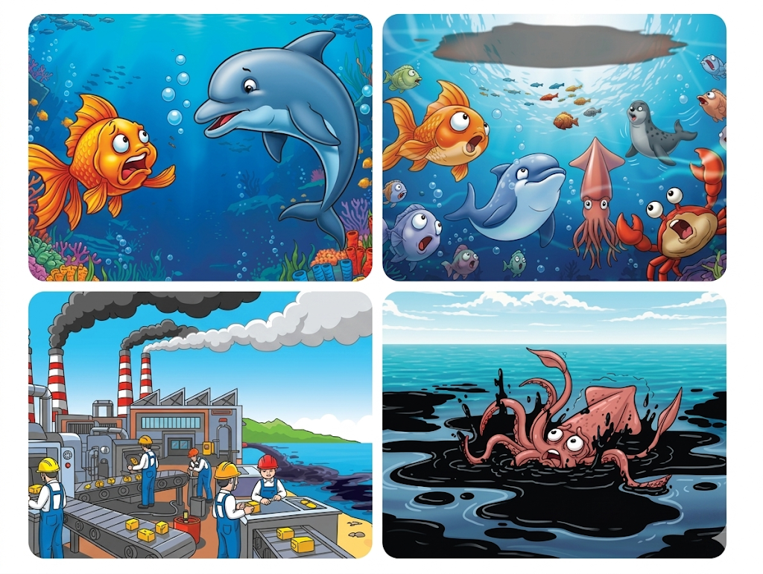
والآن لنتذكر بعض الأحداث التي عاشتها حيوانات البحر في هذه الحكاية.
اختــتام الحــصة
خط ونقل
قــــــــــــــــراءة
استـماع وتحدث
افتتاح الحصة

Slide 39
ماذا حدث في بداية الحكاية؟ ما المشكلة التي واجهتها السمكة الذهبية؟ ماذا لاحظت السمكة؟
اختــتام الحــصة
خط ونقل
قــــــــــــــــراءة
استـماع وتحدث
افتتاح الحصة

Slide 40
ماذا حدث بعد ذلك؟ كيف عرفت الأسماك السبب؟ ما الخطر الذي يهدد الأسماك؟
اختــتام الحــصة
خط ونقل
قــــــــــــــــراءة
استـماع وتحدث
افتتاح الحصة

Slide 41
ما الخطة التي اقترحتها الفقمة العجوز لحماية الجميع؟
اختــتام الحــصة
خط ونقل
قــــــــــــــــراءة
استـماع وتحدث
افتتاح الحصة

Slide 42
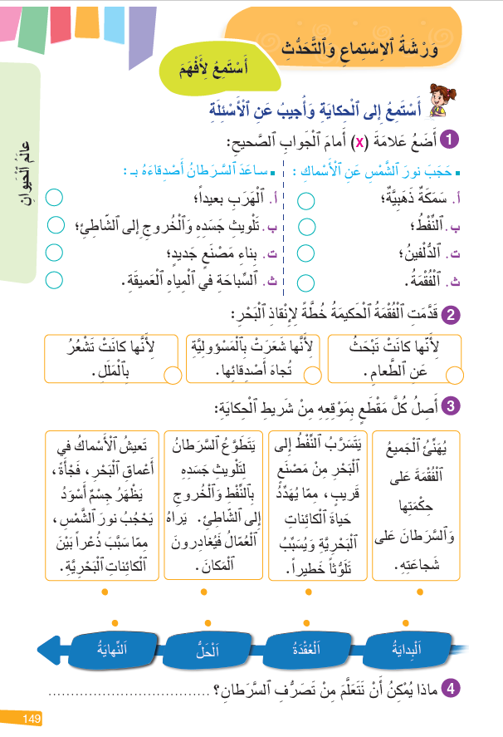
خذوا كراساتكم ص 149.
اختــتام الحــصة
خط ونقل
قــــــــــــــــراءة
استـماع وتحدث
افتتاح الحصة

Slide 43
ستجيبون عن أسئلة حول الحكاية.
اختــتام الحــصة
خط ونقل
قــــــــــــــــراءة
استـماع وتحدث
افتتاح الحصة

Slide 44
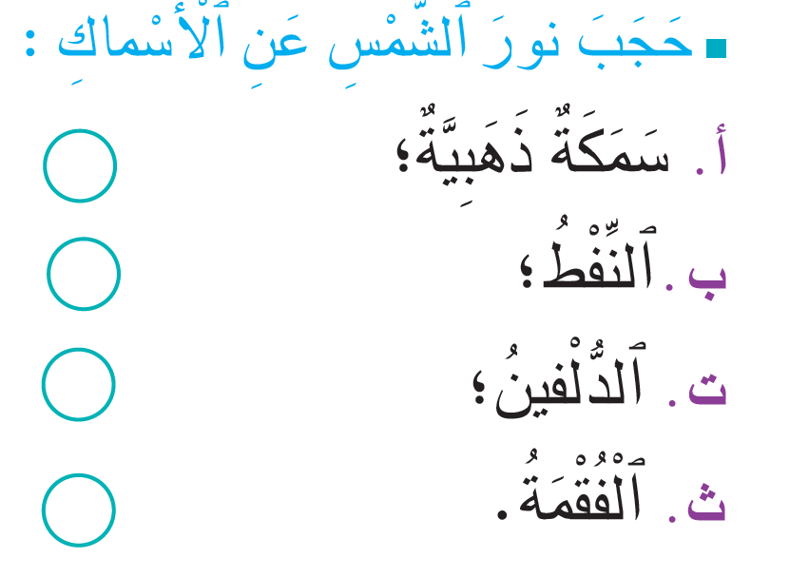
ضعوا علامة أمام الجواب الصحيح. صححوا
اختــتام الحــصة
خط ونقل
قــــــــــــــــراءة
استـماع وتحدث
افتتاح الحصة

Slide 45

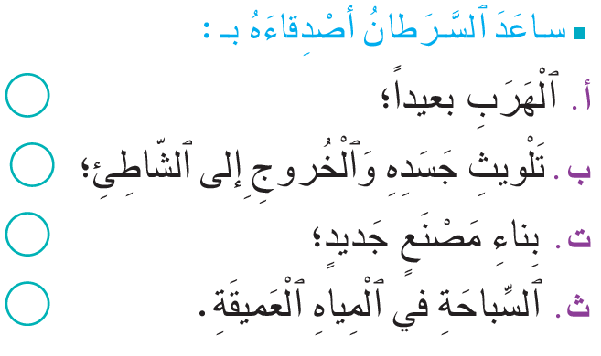
ضعوا علامة أمام الجواب الصحيح. صححوا
اختــتام الحــصة
خط ونقل
قــــــــــــــــراءة
استـماع وتحدث
افتتاح الحصة

Slide 46
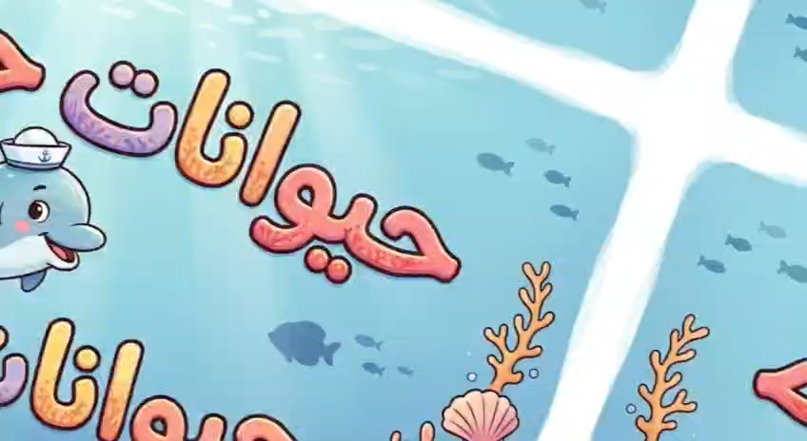
أحسنتم يا أبطال ــــ قبل أن نمر إلى النشاط الموالي استراحة النشيد ــــ استمعوا .
اختــتام الحــصة
خط ونقل
قــــــــــــــــراءة
استـماع وتحدث
افتتاح الحصة

Slide 47

قراءة
قراءة
تنمية الطلاقة ـــــ إستراتيجية المفردات.

Slide 48
توجيهات
قراءة
يستخدم نص "خطة ذكية" كرافعة مشتركة تنطلق منها الفئتان معا، لكن تتمايز بعدها المسارات. المتحكمون يغوصون في النص قراءة وفهما، بينما يتلقى المتعثرون دعما موجها على نفس النص بمستوى مناسب لهم؛
المراوحة بين التشغيل والاشتغال :
  - يعمل الأستاذ على تشغيل فئة التلاميذ المتحكمة بقراءة نص "خطة ذكية" قراءة صامتة على الكراسة والإجابة عن سؤالي الفهم كتابيا كما توضح الشريحة الموالية؛
  - يشتغل الأستاذ مع الفئة المتعثرة على القراءة الجهرية الموجهة لفقرة بدقة واسترسال.

Slide 49
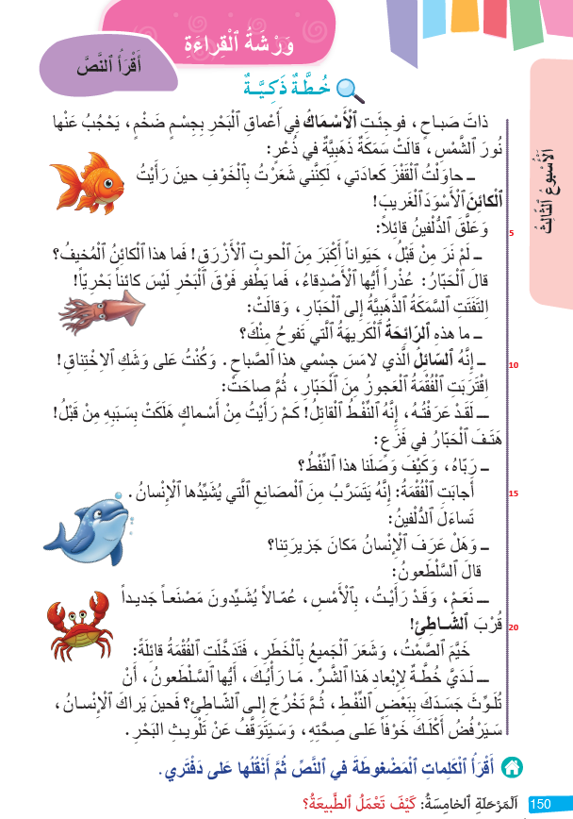
سنقرأ اليوم نص «خطة ذكية» خذوا الكراسات ص 150.
يوجه الأستاذ المتعلمين المتحكمين إلى قراءة النص قراءة صامتة والإجابة عن أسئلة الفهم.
اختــتام الحــصة
خط ونقل
قــــــــــــــــراءة
استـماع وتحدث
افتتاح الحصة

Slide 50
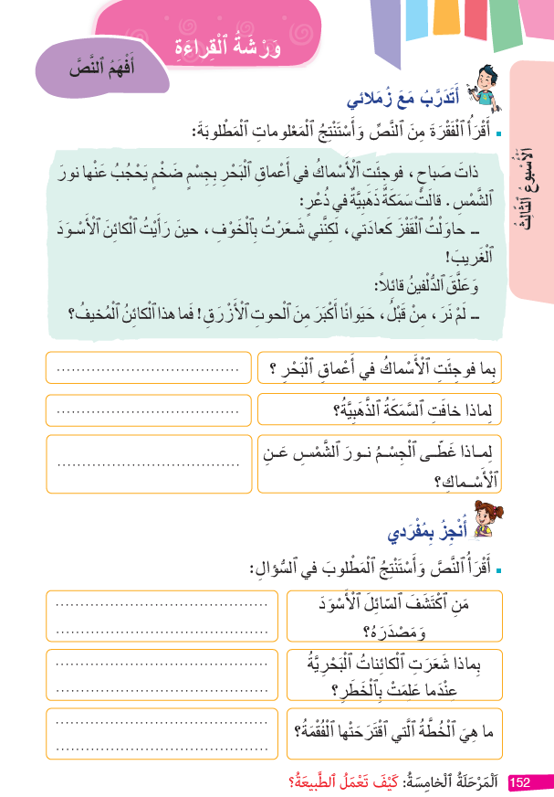
خذوا الكراسات ص 152 وأجيبوا عن الأسئلة التالية.
اختــتام الحــصة
خط ونقل
قــــــــــــــــراءة
استـماع وتحدث
افتتاح الحصة

Slide 51
سنقرأ اليوم نص «خطة ذكية»
يوجه الأستاذ المتعلمين المتعثرين إلى النشاط.
اختــتام الحــصة
خط ونقل
قــــــــــــــــراءة
استـماع وتحدث
افتتاح الحصة
ذاتَ صَباحٍ، فوجِئَتْ أَسْماكُ ٱلْبَحْرِ بِكائِنٍ أَسْوَدَ غَريبٍ يَطْفو فَوْقَ ٱلْماء. عَرَفَ ٱلْحَبّارُ أَنَّهُ ٱلنِّفْطُ ٱلَّذي سَبَقَ أَنْ قَتَلَ أَسْماكاً كَثيرَة. وَأَخْبَرَهُمُ ٱلسَّلْطَعونُ أَنَّهُ رَأى عُمّالاً يُشَيِّدونَ مَصْنَعاً قُرْبَ ٱلشّاطِئِ، وَأَنَّ ٱلنّفْطَ يَتَسَرَّبُ مِنْهُ إِلى ٱلْبَحْر. عِنْدَها ٱقْتَرَحَتِ ٱلْفُقْمَةُ خُطَّةً ذَكِيَّةً: تُخْرِجُ بَعْضَ ٱلنِّفْطِ إِلى ٱلشّاطِئِ، فَيَراهُ ٱلْإِنْسانُ، وَيَتَوَقَّفُ عَنْ تَلْويثِ ٱلْبَحْرِ حِفاظاً عَلى صِحَّتِه.

Slide 52
تابعوا معي.
اختــتام الحــصة
خط ونقل
قــــــــــــــــراءة
استـماع وتحدث
افتتاح الحصة
ذاتَ صَباحٍ، فوجِئَتْ أَسْماكُ ٱلْبَحْرِ بِكائِنٍ أَسْوَدَ غَريبٍ يَطْفو فَوْقَ ٱلْماء. عَرَفَ ٱلْحَبّارُ أَنَّهُ ٱلنِّفْطُ ٱلَّذي سَبَقَ أَنْ قَتَلَ أَسْماكاً كَثيرَة.

Slide 53
سأعين من بينكم 3 تلاميذ لقراءة الفقرة – تابعوا مع أصدقائكم.
اختــتام الحــصة
خط ونقل
قــــــــــــــــراءة
استـماع وتحدث
افتتاح الحصة
ذاتَ صَباحٍ، فوجِئَتْ أَسْماكُ ٱلْبَحْرِ بِكائِنٍ أَسْوَدَ غَريبٍ يَطْفو فَوْقَ ٱلْماء. عَرَفَ ٱلْحَبّارُ أَنَّهُ ٱلنِّفْطُ ٱلَّذي سَبَقَ أَنْ قَتَلَ أَسْماكاً كَثيرَة.

Slide 54
اختــتام الحــصة
خط ونقل
قــــــــــــــــراءة
استـماع وتحدث
افتتاح الحصة
من يقرأ مثل قراءتي؟
ذاتَ صَباحٍ، فوجِئَتْ أَسْماكُ ٱلْبَحْرِ بِكائِنٍ أَسْوَدَ غَريبٍ يَطْفو فَوْقَ ٱلْماء. عَرَفَ ٱلْحَبّارُ أَنَّهُ ٱلنِّفْطُ ٱلَّذي سَبَقَ أَنْ قَتَلَ أَسْماكاً كَثيرَة.

Slide 55
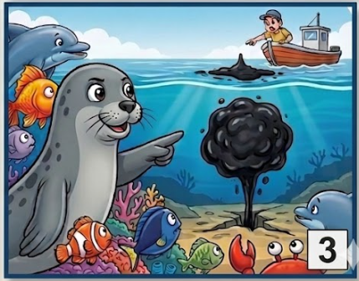
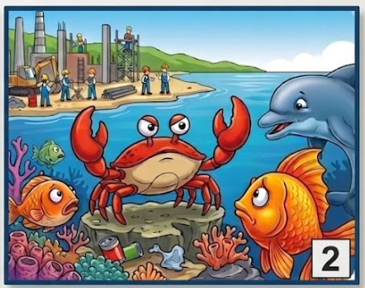
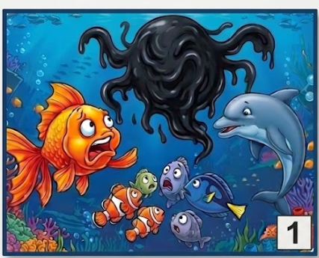
اختــتام الحــصة
خط ونقل
قــــــــــــــــراءة
استـماع وتحدث
افتتاح الحصة
خذوا ألواحكم واكتبوا رقم الصورة المناسب لكل جملة.
شاهَدَتِ ٱلْأَسْماكُ كائِناً غَريباً فَأَصابَها ٱلْخَوْفُ.
أَخْبَرَ ٱلسَّلْطَعونُ ٱلْأَسْماكَ بِٱلْمَصْنَعِ ٱلْقَريبِ.

Slide 56
من يقرأ النص؟
يطلب من المتعلمين المتحكمين قراءة الفقرة الأولى من النص
اختــتام الحــصة
خط ونقل
قــــــــــــــــراءة
استـماع وتحدث
افتتاح الحصة

Slide 57
سأعين من بينكم 3 تلاميذ لقراءة الفقرة – تابعوا مع أصدقائكم.
اختــتام الحــصة
خط ونقل
قــــــــــــــــراءة
استـماع وتحدث
افتتاح الحصة

Slide 58
اختــتام الحــصة
خط ونقل
قــــــــــــــــراءة
استـماع وتحدث
افتتاح الحصة
سأقرأ الآن؛ الفقرة الثانية ــــ تابعوا معي على كراساتكم.

Slide 59
اختــتام الحــصة
خط ونقل
قــــــــــــــــراءة
استـماع وتحدث
افتتاح الحصة
من يقرأ مثل قراءتي؟

Slide 60
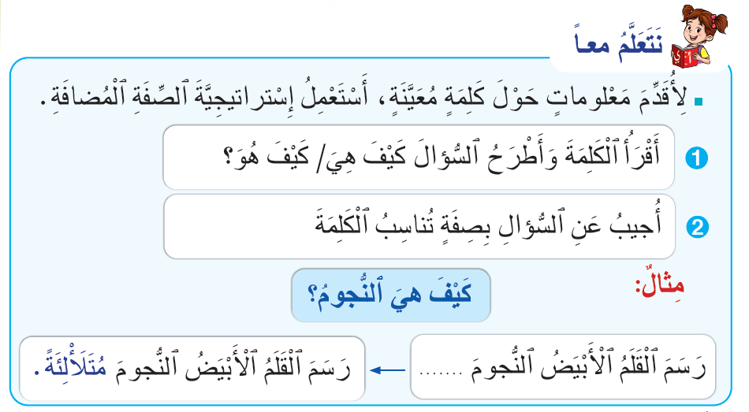
نتذكر معا خطوات إستراتيجية الصفة المضافة.
اختــتام الحــصة
خط ونقل
قــــــــــــــــراءة
استـماع وتحدث
افتتاح الحصة

Slide 61

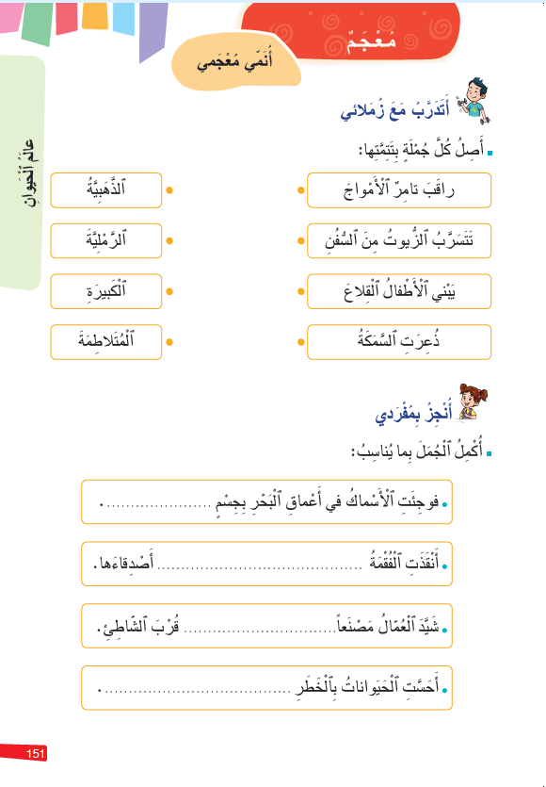
خذوا كراساتكم ص 151.
اختــتام الحــصة
خط ونقل
قــــــــــــــــراءة
استـماع وتحدث
افتتاح الحصة

Slide 62

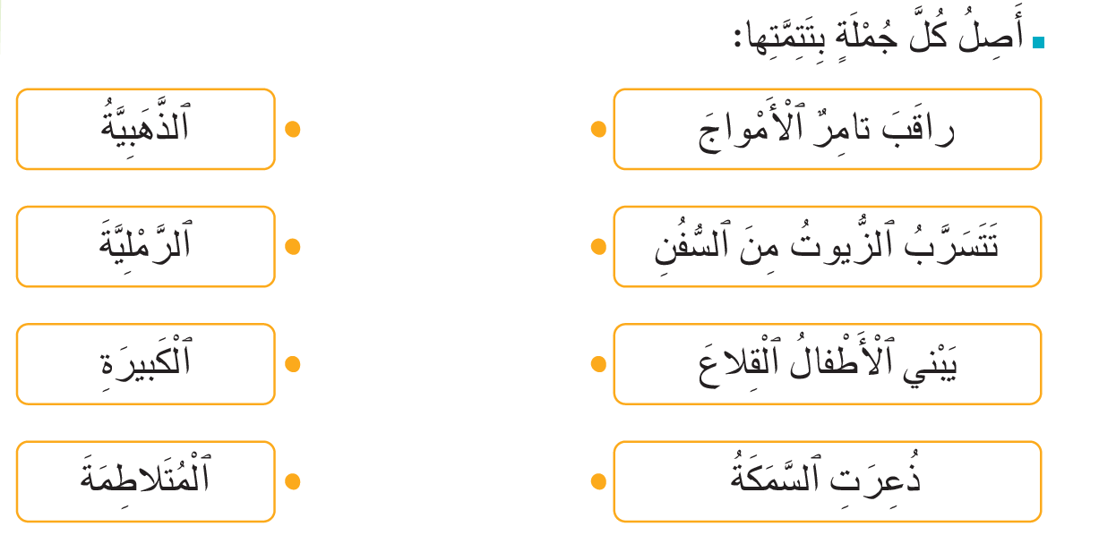
ستقرؤون الجمل وتختارون الصفة المناسبة. ما الصفة المناسبة للجملة الأولى؟
اختــتام الحــصة
خط ونقل
قــــــــــــــــراءة
استـماع وتحدث
افتتاح الحصة

Slide 63
صححوا
اختــتام الحــصة
خط ونقل
قــــــــــــــــراءة
استـماع وتحدث
افتتاح الحصة

Slide 64
صححوا.
اختــتام الحــصة
خط ونقل
قــــــــــــــــراءة
استـماع وتحدث
افتتاح الحصة

Slide 65
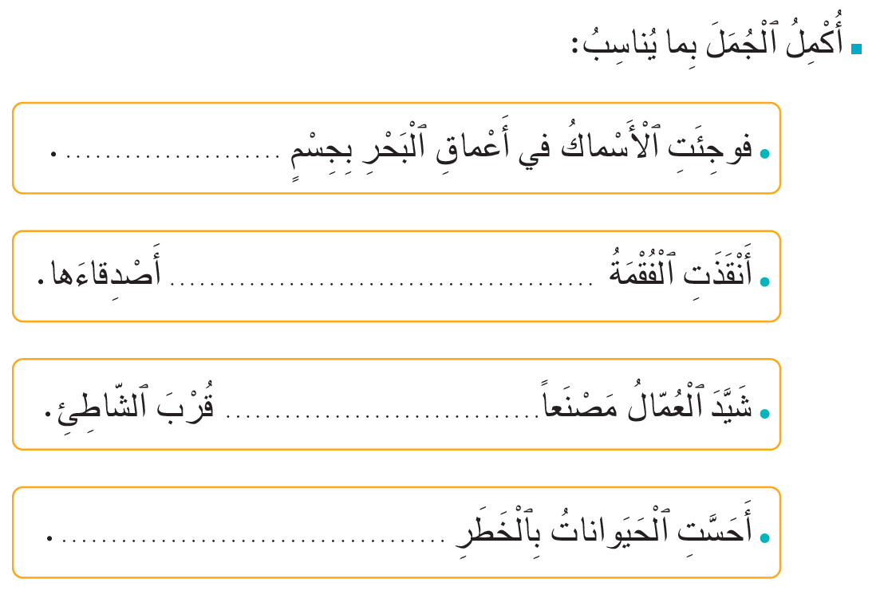
من يقرأ الجملة الأولى؟ من يكمل بصفة مناسبة؟
اختــتام الحــصة
خط ونقل
قــــــــــــــــراءة
استـماع وتحدث
افتتاح الحصة

Slide 66
سأكمل الجملة بـــ: غَريبٍ أَو مُخيفٍ. أتمموا بقية الجمل.
اختــتام الحــصة
خط ونقل
قــــــــــــــــراءة
استـماع وتحدث
افتتاح الحصة
غَريبٍ

Slide 67
صححوا
اختــتام الحــصة
خط ونقل
قــــــــــــــــراءة
استـماع وتحدث
افتتاح الحصة
غَريبٍ
ٱلْعَجوزُ
جَديداً
ٱلْقاتِلِ

Slide 68
خط ونقل
خط ونقل
كتابة جمل ونقل جمل بخط مقروء وجميل

Slide 69
الآن ستتدربون على النقل بخط جميل ـــ من يقرأ هذه الجملة؟
اختــتام الحــصة
خط ونقل
قــــــــــــــــراءة
استـماع وتحدث
افتتاح الحصة
حاوَلْتُ ٱلْقَفْزَ كَعادَتي، لَكِنَّني شَعَرْتُ بِٱلْخَوْفِ حينَ رَأَيْتُ ٱلْكائِنَ ٱلْأَسْوَدَ ٱلْغَريبَ.

Slide 70
لاحظوا كيف أنقل هذه الجملة على السبورة الجانبية : أقرأ الكلمة ثم أكتبها دفعة واحدة.
اختــتام الحــصة
خط ونقل
قــــــــــــــــراءة
استـماع وتحدث
افتتاح الحصة
حاوَلْتُ ٱلْقَفْزَ كَعادَتي، لَكِنَّني شَعَرْتُ بِٱلْخَوْفِ حينَ رَأَيْتُ ٱلْكائِنَ ٱلْأَسْوَدَ ٱلْغَريبَ.

Slide 71

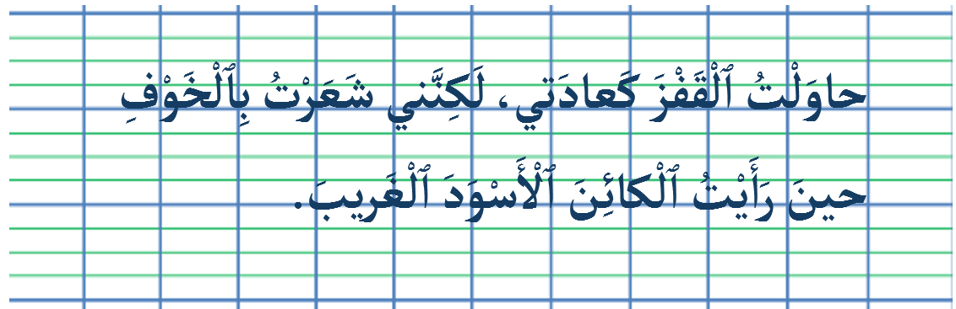
خذوا دفاتر القسم وانقلوا الجملة بخط جميل.
اختــتام الحــصة
خط ونقل
قــــــــــــــــراءة
استـماع وتحدث
افتتاح الحصة

Slide 72
اختتام الحصة
اختتام الحصة
ماذا تعلمتم اليوم؟
واجباتكم المنزلية.

Slide 73
استخرجنا عناصر الحكاية.
اختــتام الحــصة
خط ونقل
قــــــــــــــــراءة
استـماع وتحدث
افتتاح الحصة
اَلْأَحْداثُ
اَلزَّمانُ
اَلْمَكانُ
اَلشَّخْصِياتُ

Slide 74

في المنزل، أنجزوا التمرين2 ص 149. ارسموا علامة أمام المطلوب
اختــتام الحــصة
خط ونقل
قــــــــــــــــراءة
استـماع وتحدث
افتتاح الحصة

Slide 75


Slide 76

بناء على إنجازات المتعلمين خلال الممارسة المستقلة
ما تقديرك لنسبة التحكم في هدف الدرس؟
تسجل النسبة على صفحة اليوم من مذكرة الأستاذ.

